Slide 1
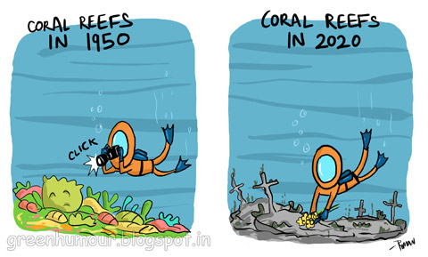
Az éghajlatvédelem ösztönzőrendszere és az ökoszisztéma-szolgáltatások javítása
Alkalmazkodás a klímaváltozáshoz – Aktuális jogi kérdések
2023. június 29.
Budapest

Slide 2
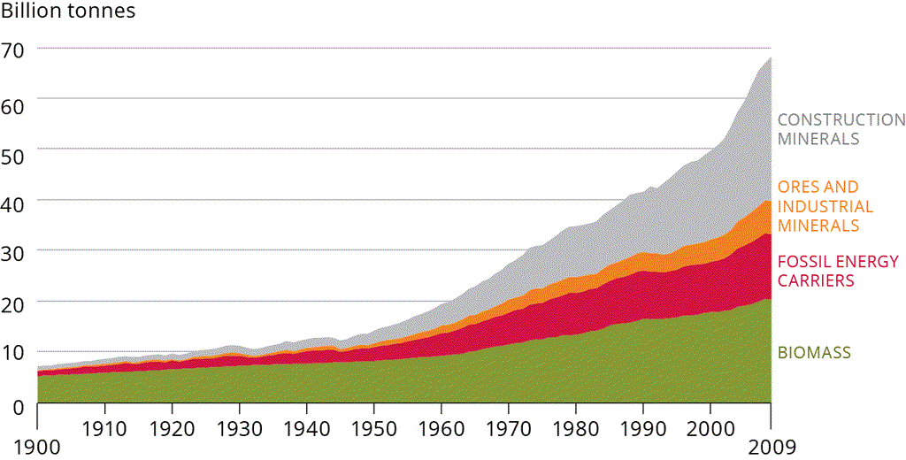
GLOBÁLIS TELJES ANYAGFELHASZNÁLÁS ERŐFORRÁS-TÍPUSONKÉNT
Forrás: European Environmental Agency, 2015

Slide 3
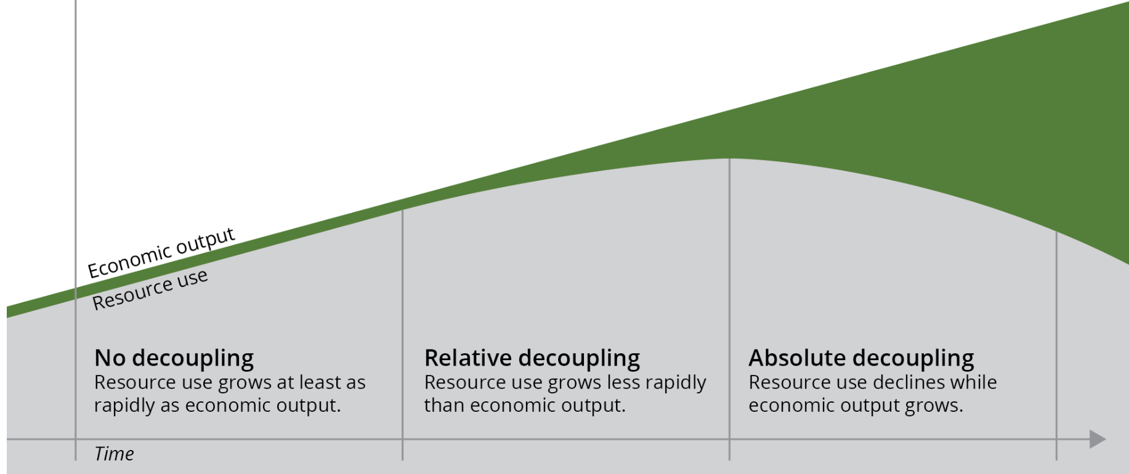
SZÉTVÁLASZTÁS ELMÉLETE

Slide 4
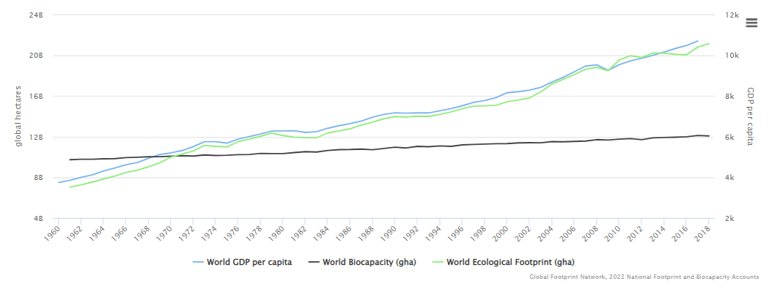
SZÉTVÁLASZTÁS A GYAKORLATBAN: NEM MŰKÖDIK

Slide 5
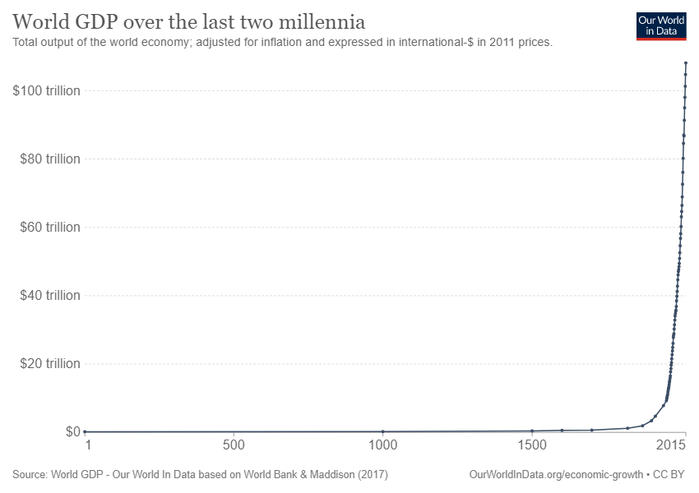
NEM (CSAK) A NÉPESSÉGNÖVEKEDÉS…
Forrás: ourworldindata.com

Slide 6
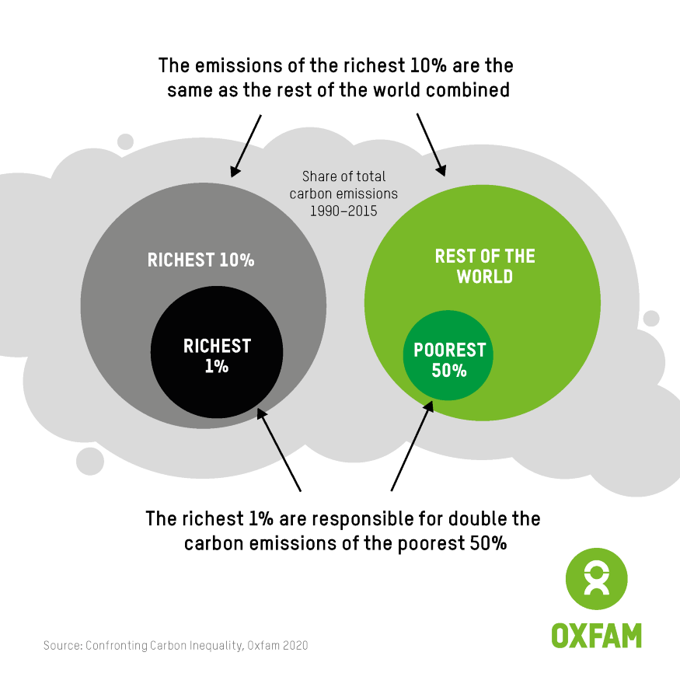
SZÉNLÁBNYOM ÉS EGYENLŐTLENSÉGEK
Forrás: Oxfam 2020

Slide 7
SZÉTVÁLASZTÁS SIKERTELENSÉGÉNEK OKAI
• 1. Növekvő energiakiadások
• 2. A visszacsapó hatás
• 3. A probléma áttevődése
• 4. A szolgáltatások alábecsült hatása
• 5. Az újrahasznosítás nehézségei
• 6. Elégtelen és nem megfelelő technológiai változások
• 7. A költségek átterhelése
Forrás: EEB, Decoupling debunked

Slide 8
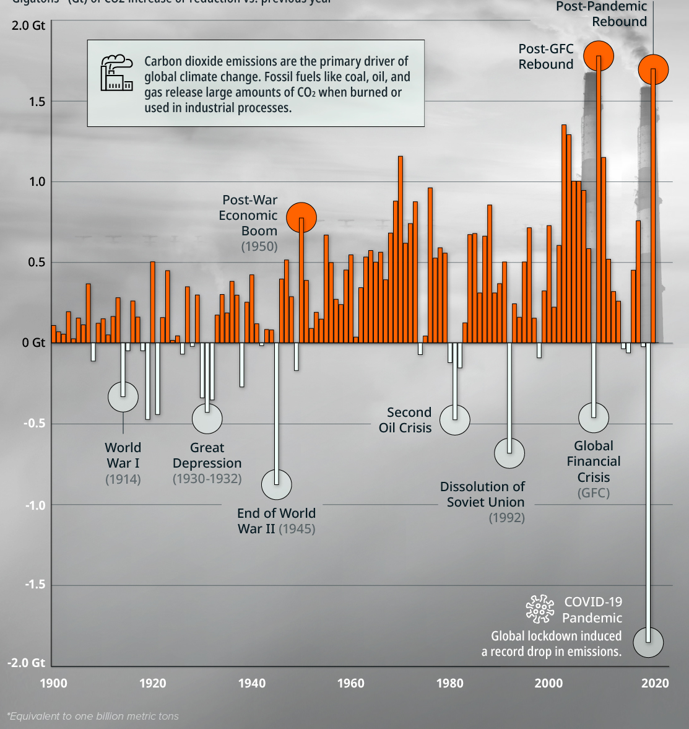
SZÉTVÁLASZTÁS SIKERTELENSÉGÉNEK OKAI
Forrás:elements.visualcapitalist.com

Slide 9
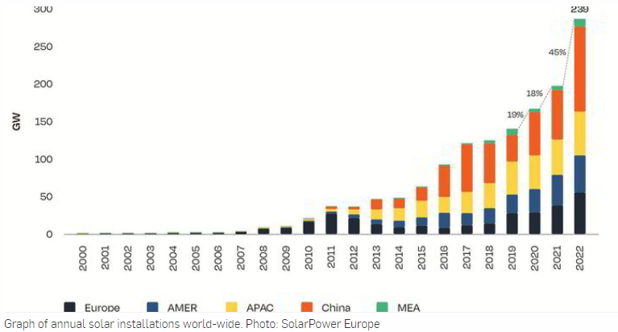
SZÉTVÁLASZTÁS SIKERTELENSÉGÉNEK OKAI

Slide 10
Ki?
Döntéshozók, miközben 4 év a következő cél?
Vállalatok, miközben a következő tőzsdei jelentés a cél?
Emberek?

Slide 11
Energiajuttatási kedvezményrendszer
3+1 pillér
1. Fosszilis-energia felhasználási jogok kereskedelmi rendszere
2. Zöld piac - Környezetbarát áruk és szolgáltatások piaca
3. Visszatérülő Alap
4. Segítő szolgálat

Slide 12
1. A fosszilis-energia felhasználási jogok kereskedelmi rendszere
Évről évre csökkenő nemzeti felhasználási keret
Fogyasztási csoportok és keretek
Egyenlő fogyasztási jogok
A megtakarításokkal történő kereskedelem
„Zöld-pénz”, mint kamatmentes pénzhelyettesítő

Slide 13
2. Zöld piac - Környezetbarát áruk és szolgáltatások piaca
Minősített termékek piaca
Kritériumrendszer
Nyitott piac bárki számára
Fizetőeszköze a „zöld-pénz

Slide 14
3. Visszatérülő alap
A környezetbarát termékek piacának létrehozása érdekében kerül kialakításra
Nagy mennyiségű hitelre van szükség a szerkezeti átalakításhoz
Az alap forrása az állam fejlesztési forrásaiból kerülnek ki
Az alap visszatérítendő, kamatmentes támogatást ad
A visszafizetés a megtakarításokból történik

Slide 15
4. Támogató szolgálat
Értékteremtő munkahelyek
Életviteli tanácsadás
Segítség a tervezésben, megvalósításban
Segítség a megtakarítások kezelésben, a hosszú távú gondolkodásban

Slide 16
Alkalmazkodás most
A felszínborítottság rekonstrukciójának vagy legalább részleges helyreállításának kedvező hatása azonnal érezhető: javul a mikro- és mezoklíma, a vízháztartás, nőnek a nyelő kapacitások, javul a biológiai sokféleség, és mindezek következtében javul a környezeti rendszerek éghajlati változásokhoz való alkalmazkodóképessége.
Ehhez képest elmúlt 20 évben átlagosan évente 20,8 ezer hektárt vettek ki a művelésből más célokra: belterületté nyilvánítás, közútépítés, egyéb infrastruktúra létesítése, ipar- és bányaterületek kijelölése.

Slide 17
Alkalmazkodás most
Az új felhasználási igényeket csak területsemlegesen lehet kielégíteni: a meglévő, azonos használatú területeken belül (pl. barnamezős beruházások) vagy cserével.
Csak olyan változtatásokra lehet engedélyt kiadni, ahol bizonyítható, hogy az előzőnél jobb ökoszisztéma szolgáltatást biztosít az új tevékenység.
Közpénzből az önkéntesen vállalt, jobb ökoszisztéma szolgáltatást nyújtó területhasználatot kell támogatni.

Slide 18
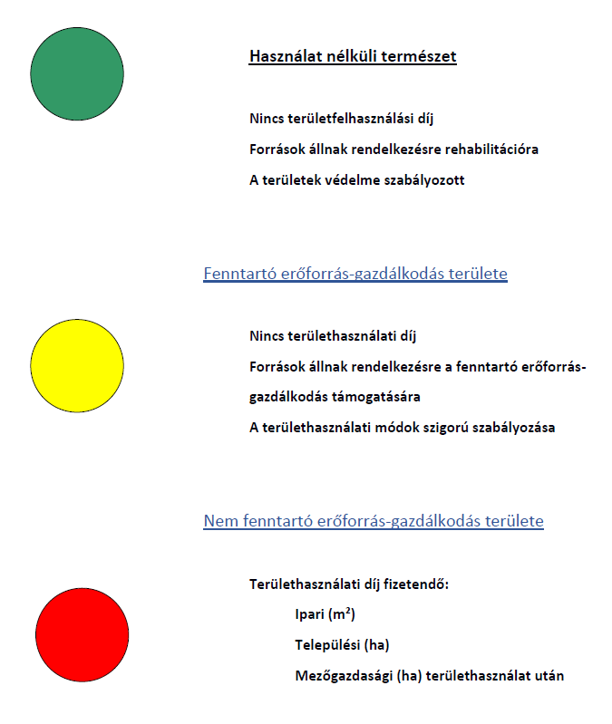
Területfelhasználási jogok nemzetei és nemzetközi kereskedelmi rendszere

Slide 19
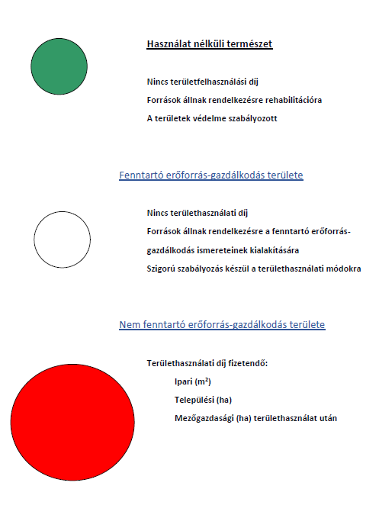
Területfelhasználási jogok nemzetei és nemzetközi kereskedelmi rendszere

Slide 20
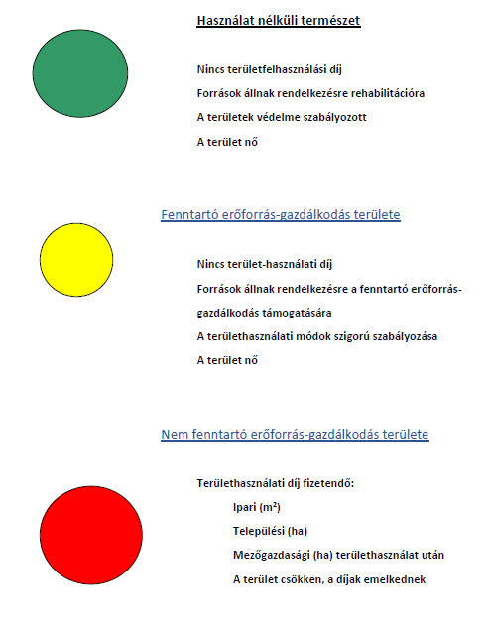
Területfelhasználási jogok nemzetei és nemzetközi kereskedelmi rendszere

Slide 21
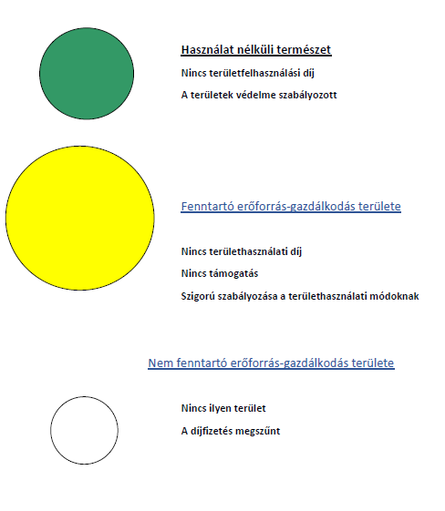
Területfelhasználási jogok nemzetei és nemzetközi kereskedelmi rendszere

Slide 22
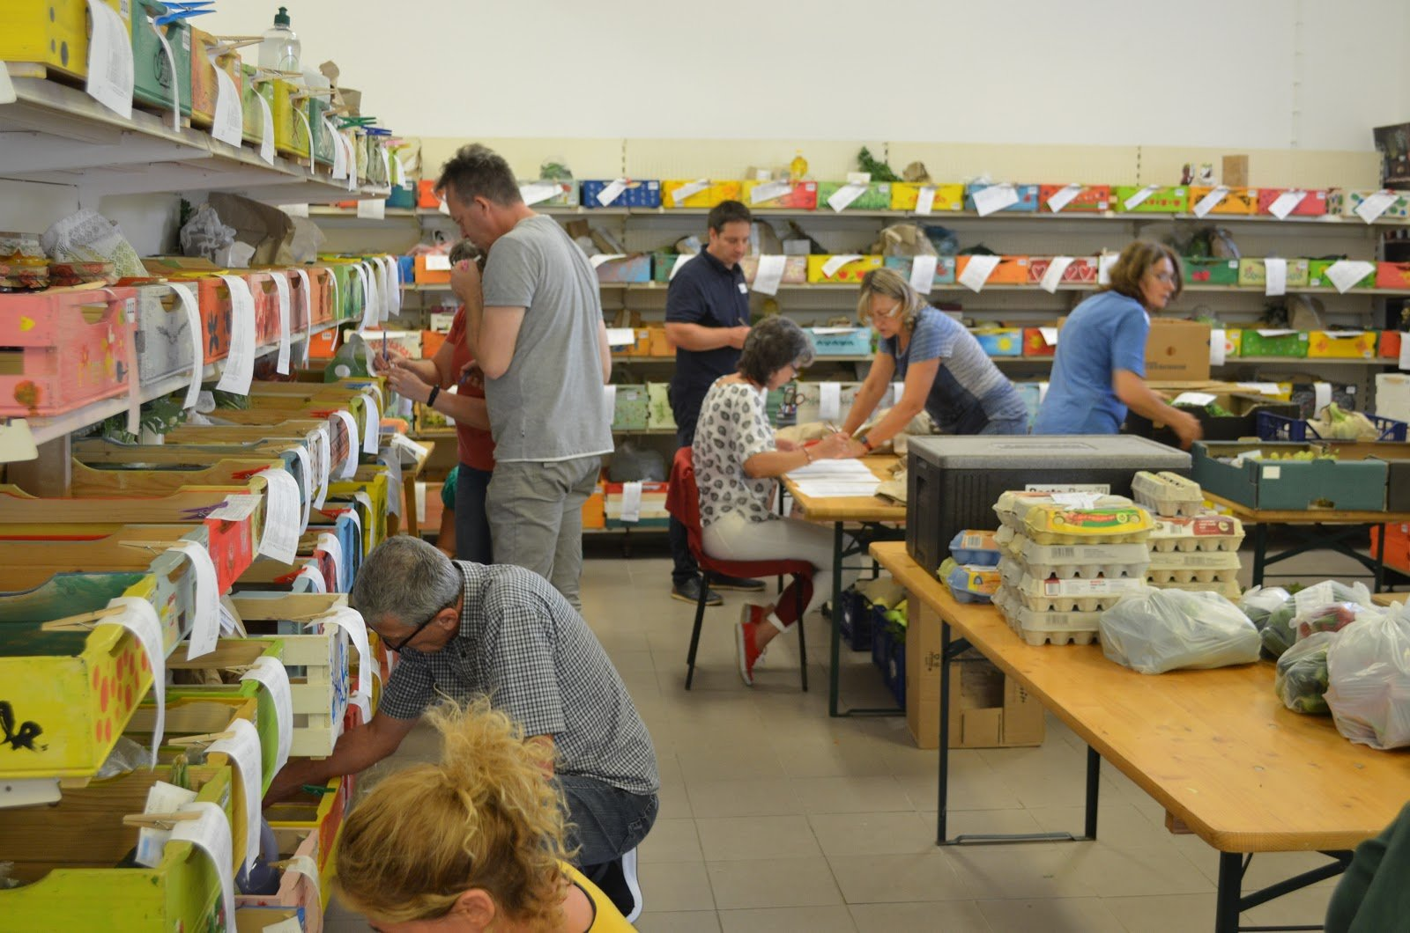
Hogyan?
Kosár közösségek

Slide 23
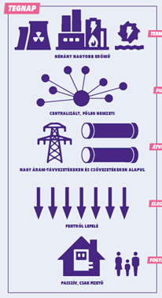
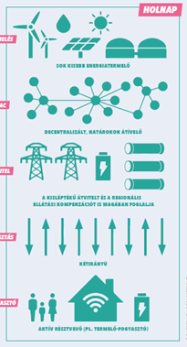
Hogyan?
Energiaközösségek

Slide 24
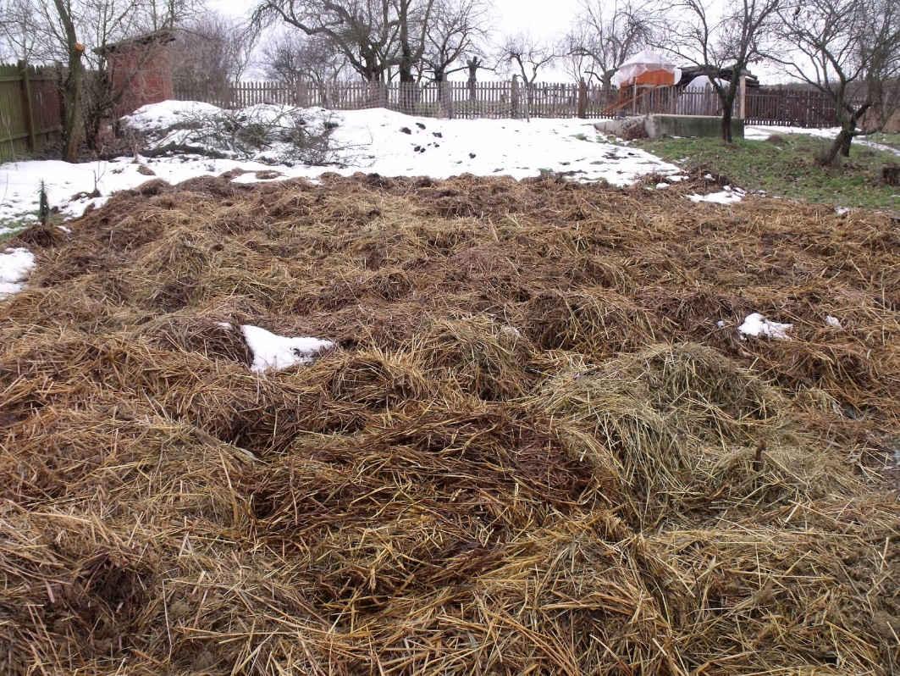
Hogyan?
Talajkímélő mezőgazdaság - mulcs

Slide 25
eger.akos@mtvsz.hu

